Slide 1
Знаменитые люди России
Уроженцы земли Тобольской
«…а поставил град Тоболеск на Троицком мысу Данила Чулков при царе Федоре Иоанновиче…»
из сибирских летописей

Slide 2
Семен Ремезов (1642 – 1720) Выдающийся деятель науки и культуры, энциклопедист Сибири: картограф, архитектор, строитель, историк, художник, писатель.

Slide 3
Александр Кокоринов (1725 – 1772) Выдающийся русский архитектор XVIII века, родоначальник русского классицизма. Автор проектов Гостиного двора на Невском и здания Академии Художеств в Санкт – Петербурге.

Slide 4
Александр Алябьев (1787 – 1881) Русский композитор, пианист, дирижер. Написал около 200 романсов, 6 опер, 20 музыкальных комедий и много других музыкальных произведений. Самое известное –опера «Соловей».

Slide 5
Пётр Ершов (1815 – 1869) Русский поэт – сказочник, прозаик, драматург. Наиболее известна его сказка в стихах – «Конек – горбунок»

Slide 6
Василий Перов (1833 – 1882) Великий русский живописец, автор известных картин «Тройка»(1866), «Охотники на привале»(1871), «Ф.М.Достоевский»(1872) и многие другие.

Slide 7
Михаил Знаменский (1833 – 1892) Русский писатель, мемуарист, литератор, художник, карикатурист, археолог, этнограф, краевед. Автор мемуаров о декабристах.

Slide 8
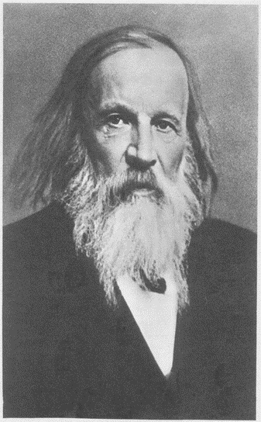
Дмитрий Иванович Менделеев (1834 – 1907)
Ученый – энциклопедист, физик, химик, метеоролог, нефтяник, преподаватель, воздухоплаватель, приборостроитель.
Среди наиболее известных и значимых открытий – периодический закон химических элементов.

Slide 9
Б. П. Грабовский (1901 – 1968) Советский физик и изобретатель. Первым изобрел полностью электронный телевизор со строчной и кадровой разверстками.

Slide 10
Н. В. Никитин (1907 – 1973) Советский архитектор и ученый в области строительных конструкций. Создатель Останкинской телебашни и монумента «Родина – мать».

Slide 11
Александр Абдулов (1953 – 2008) Известный российский актёр театра и кино. Народный артист РСФСР. Снялся в 113 фильмах и сериалах.

Slide 12
Ю. С. Осипов (родился в 1936году) Математик, профессор, академик. Президент Российской Академии Наук с 1991- 2013 г.г.

Slide 13
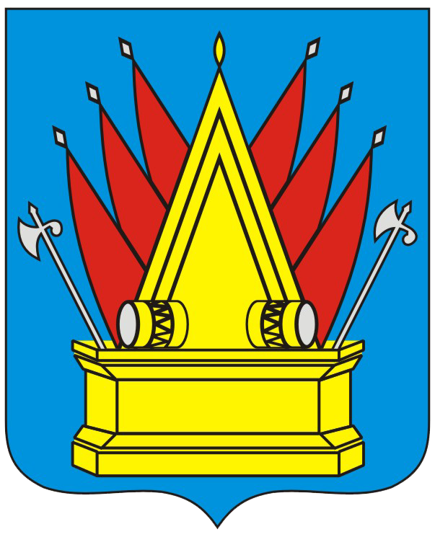
«В Тобольске скоплены судьбы всей Западной Сибири» Д. И. Менделеев, 1899год …»

